Slide 1

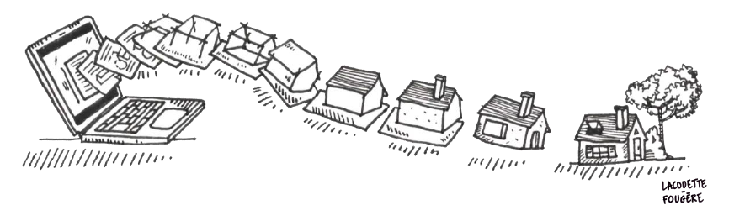
Déposer une demande d’autorisation d’urbanisme en ligne
décembre 2021
A partir du 1er janvier 2022, nous serons prêts à recevoir vos demandes d’urbanisme en ligne, gratuitement, de manière plus simple et plus rapide.

Slide 2
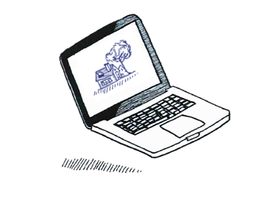

La saisine par voie électronique, une possibilité pour les usagers de saisir l’administration publique de manière simple et directe
Depuis 2016, de nombreuses démarches administratives sont accessibles en ligne, permettant aux usagers d’accéder au service public de manière rapide et simplifiée, avec les mêmes garanties de réception et de prise en compte de leur dossier. C’est le principe de saisine par voie électronique (SVE).
Au 1er janvier 2022, la SVE s’appliquera également aux demandes d’autorisation d’urbanisme, avec l’obligation pour toutes les communes d’être en capacité de recevoir les permis de construire sous forme dématérialisée.
Quels sont les bénéfices du service en ligne ?
Grâce à la dématérialisation, vous pourrez saisir et déposer toutes les pièces d’un dossier directement en ligne, à tout moment et où que vous soyez, dans une démarche simplifiée.
Plus besoin d’imprimer vos demandes en de multiples exemplaires, d’envoyer des plis en recommandé avec accusé de réception ou de vous déplacer aux horaires d’ouverture des guichets : en déposant vos demandes de permis de construire en ligne.
Faites des économies de papier, de frais d’envoi, et de temps !
Une fois déposée, votre demande sera transmise aux services d’instruction par voie dématérialisée.
La chaine d’instruction sera optimisée, pour plus de fluidité dans le traitement de votre demande et plus de réactivité.
Dès aujourd’hui…
Vous avez un projet de construction, d’aménagement ou de démolition ? Vous souhaitez faire une déclaration préalable de travaux ou demander un certificat d’urbanisme ?
Sur service-public.fr, AD’AU, pour Assistance aux demandes d’autorisation d’urbanisme, permet de constituer vos demandes en ligne de manière simple et rapide, tout en étant guidé à chaque étape.
Sur AD’AU, laissez-vous guider !
La saisie de quelques informations ciblées vous permettra d’éditer le bon formulaire CERFA, automatiquement pré-rempli, et accompagné de la liste des pièces justificatives à fournir.
Un service simple qui réduit les risques de rejet des dossiers !
Démarche à suivre
Les demandes d’autorisation d’urbanisme dématérialisées doivent être envoyées à l’adresse mail: depot.urbanisme@larochevineuse.fr . Seuls les formats PDF et JPEG sont acceptés, et le fichier envoyé ne doit pas excéder 5Mo.

